Slide 1
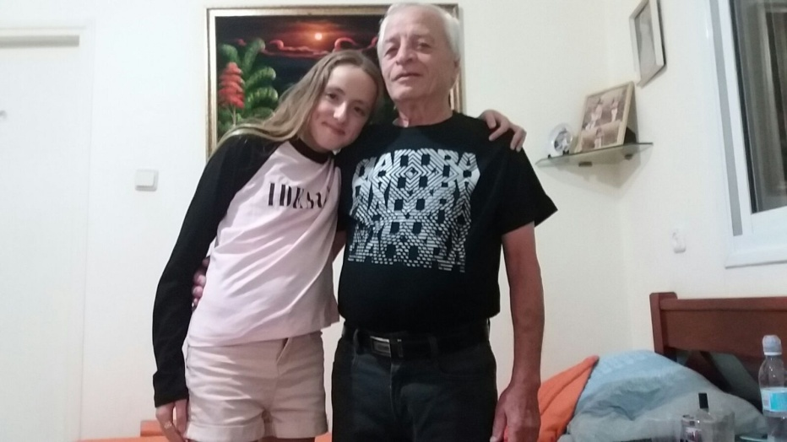
70 שנה לישראל
כתבה וערכה ליבי פדידה
שותפי לעבודה: אליהו פדידה סבא שלי
העשור שבחרתי: 1968 -1978

Slide 2
אז מי אני?
היי ,
אני ליבי . אספר לכם על סבא וסבתא שלי . מה שאספר לכם סיפר לי סבא שלי.
אני לומדת בבית ספר "קדימה" בקרית ביאליק.
סבא שלי היה הרבה זמן בצבא גם אחרי המילואים .סבתי מעולם לא הייתה בצבא .אני הופתעתי מזה שהיא לא שרתה בצבא.
שניהם עלו ממרוקו אבל סבא שלי עלה בגיל 4 וסבתי בגיל 15 .הם התחתנו בגיל 20 .
סבי היה מקבל מתנות רבות מהצבא לאחר שירותו הצבאי.

Slide 3
פדידה אליהו
שם מלא:אליהו פדידה
מספר אישי:451576
שם האב:יצחק פדידה
שם האם:רחל פדידה
מולדת:מרוקו

Slide 4
החוגר של סבי

Slide 5
קלרה פדידה
שם מלא:קלר פדידה/אקוקה
שם האם:חנה אקוקה
שם האב: מימון אקוקה
מולדת: מרוקו

Slide 6
1968-1978
סבא סיפר לי על מלחמת יום הכיפורים: 'המלחמה פרצה ביום הכיפורים אני הייתי באותו הזמן בבית הכנסת .
בשעה 14.00 בצהריים הגיע רכב של הג"א (אנשי צבא) ונתנו לכל אחד צו מלחמה. אני הייתי ביחידה 9 . לקחתי מעט דברים אפילו לא נפרדתי מהילדים .לאחר מכן ,הגענו ליוקנעם ומשם יצאנו עם טנק וציוד לרמת הגולן. הרגשנו לחץ רב והמון דאגה ובדיוק נולדה לי ילדה... שקוראים לה רחל. לא ראיתי אותה כמעט שנה .מאוד מאוד רציתי לראות אותה .חבר שלי חטף התקף צחוק והלם ומשם הלך לבית החולים מאז לא ראיתי אותו לעולם'.

Slide 7
1968-1978
בהמשך סיפר לי סבא שחברים רבים שלו נפלו בקרב וגם המג"ד שלו (מפקד הגדוד). הרבה פעמים קיבלנו פקודה באמצע הלילה לצאת לפעולה. הייתי אז בן 28 הסיכון הייה גדול. אחים שלי היו במלחמה בסיני למזלנו פינו את היהודים הרבה לפני. המלחמה נמשכה כמה חודשים חבר טוב מאוד של סבי הגן עליו מירי ומת במקומו. את סבי הזמינו להלוויה בעפולה כמובן אחרי המלחמה שלחו לסבי 10.000 שקל לכבוד לחימתו.

Slide 8
1968-1978
'במלחמה הרגשתי נורא לא רציתי לחשוב על כך שלא אחזור הביתה שלא יראה שוב את ילדי במיוחד שנולדה לי ילדה פחדתי על החברים שלי על אחי שבדיוק באותו הזמן היה במלחמה פעם אחת בזמן המלחמה עבר רגע שהרגשתי געגוע גדול מאוד למשפחה אני עדיין לא מאמין שהייתי בתוך מלחמה כזאת'.

Slide 9
1968-1978
בהמשך פגשתי את בן דודי בזמן המלחמה, מאוד מאוד התרגשתי. ראיתי את העיר קוניטרה נהרסת בעקבות המלחמה. קוניטרה הייתה עיר ברמת הגולן, על צומת הדרכים שבין הציר שמוליך מגשר בנות יעקב לדמשק והכביש שמוליך מדרום הגולן למסעדה, סמוך לקו הפסקת האש בין ישראל לסוריה.

Slide 10
1968-1978
סבתי קלר אקוקה סיפרה לי: 'בשעה שתיים בצהריים שמענו רעש והמולה אנשים יצאו לרחובות והבנו שמשהו רע קורא הנשים נשארו בבתים בתקווה שהגבר יחזור הילדים רועדים מהלם לא יודעים מה קורה. אני הייתי עם תינוקת בת כמה חודשים בשם – רחל. הצעקות והרעש היו מאוד מבהילות לאחר מכן שמענו שהמלחמה החלה.

Slide 11
1968-1978
'כשאבא חזר הילדים לא זיהו אותו והיו בוכים אי אפשר לשכוח. שהיו בומים המדפים היו נופלים כולם נבהלו וחיכו שזה יגמר אני הרגשתי פשוט נורא אי אפשר לתאר את המקרה לא האמנתי שצריך לצאת לעוד מלחמה רציתי שבעלי יחזור זה קשה לחיות אם המחשבה הזאת שאולי בעלי לא יחזור הביתה לא ניראה אותו יותר לא כלום'

Slide 12
1968-1978
אני לא היתי בצבא מעולם וביגלל זה לא יכולתי להבין איך הוא מרגיש הבעיה שזה היה קשה יותר מכיוון שזה בא לנו בהפתעה מיידית. לא התכוננו לא הודענו לילדים לא ידענו כלום פשוט כלום שהיינו במקלטים לא ידענו מתי אפשר לחזור שמענו צעקות וקולות של בכי לא יכולנו אפילו לישון זה היה קשה מאוד.

Slide 13
1968-1978
'כשחשבנו ללכת לקנות אוכל, היה מפחיד מאוד לא יכולנו לחשוב מה יקרה אם יפול טיל במקום שבו אנו קונים. קשה לעכל את זה שאנו יכולים לאבד את עצמנו והחשובים לנו מכול. הילדה שלי הייתה זקוקה לאוכל אבל אנו לא יכלנו לספק לה את זה'

Slide 14
גלויה מסבא לסבתא

Slide 15
גלויה מסבא לבן יצחק

Slide 16
גלויה מסבא לסבתא

Slide 17
גלויה מסבא ליצחק בנו

Slide 18
הסבר אל הגלויות
סבי התגעגע מאוד למשפחתי וביקש מהמנהל שלו לקבל דפים בשביל לשלוח גלויות הגלויות נשלחו ותחילו להגיע מכתבים מהבית.
המכתבים היו חשובים מאוד מכיוון שרק ככה הם יכלו לדבר ולדעת מה קורה אם השני סבתי ידעה מה קורה אם חבריו שהיו בגדודים אחרים אבל לא יכלה לספר לו כי זה היה קשה להגיד לו בשורה כזאת עצובה

Slide 19
כשסבי חזר מהמלחמה...
כשסבי חזר מהמלחמה סבתי שמחה מאוד אבל הילדים שכחו מי זה והתינוקת כבר הייתה בת 3 לא הכירה אותו מעולם לא שהייתה בת שנה ולא שנתיים לאחר שבוע כולם התרגלו לאבא שהוא חזר הוא הבין כמה עבר וכמה מהחברים שלו אינם הבית היה הרוס אבל למרות הכל כולם היו שמחים שזה נגמר והיה להם הכי טוב להבין שאבא חזר הביתה בשלום הסיפורים על המלחמה נשארו בלב ובנשמה אי אפשר לשכוח חוויה כזאת.

Slide 20
תמונות מהמלחמה

Slide 21
תמונות מהמלחמה
סבא אליהו

Slide 22
תמונות מהמלחמה

Slide 23
מה למדתי
למדתי במהלך אסיפת החומרים שסבא שלי הוא סיפור מעניין וגדול מאוד הוא עבר הרבה בחייו המדינה עצמה עברה המון אני לא מאמינה שאת כל זה סבא שלי עשה ועבר זה מכובד מאוד לחיות עם העובדה שאתה חלק ממשהו אחד גדול וחשוב ועוד במיוחד אם זה משהו בשביל המדינה שאותה אתה אוהב ומעריץ הבנתי שלהיות בצבא זה לא רק צחוקים של החברה אלא גם פעולה וכח רצון אמיתי .

